Slide 1
TRÒ CHƠI HỘP QUÀ BÍ MẬT
Bắt đầu

Slide 2
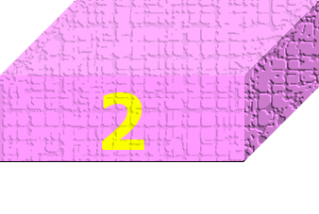
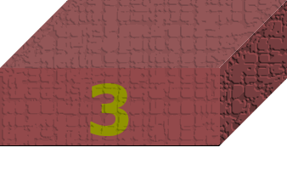
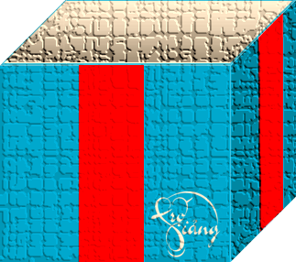
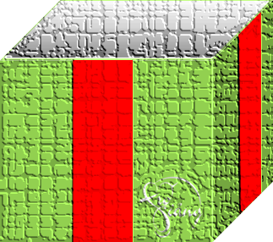
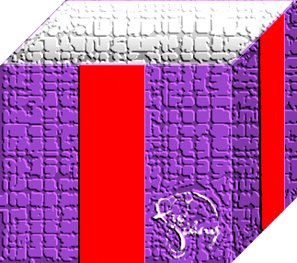
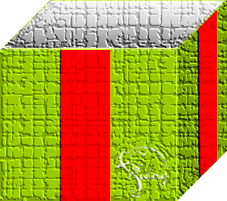
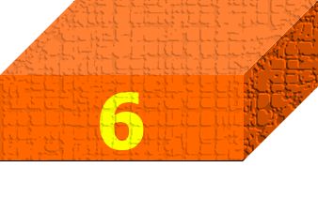
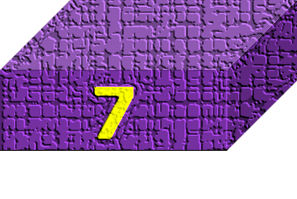
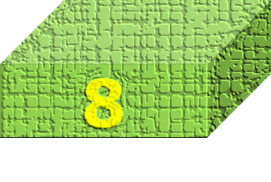
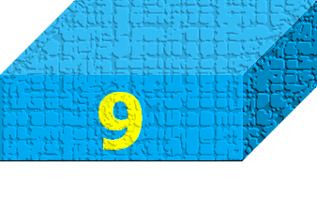
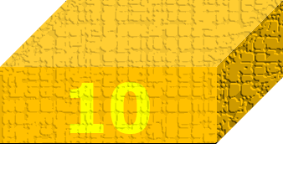

Slide 3
Bác Hồ đã đặt tên cho 8 người cận vệ của mình mỗi người một tên riêng. Hãy cho biết 8 tên riêng đó?
Trường, Kỳ, Kháng, Chiến, Nhất, Định, Thắng, Lợi
10 Điểm
Trở về

Slide 4
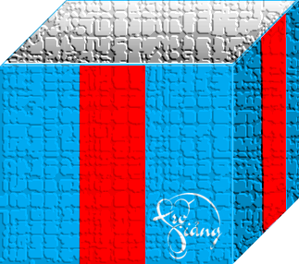
Đội Việt Nam tuyên truyền giải phóng quân ban đầu thành lập có bao nhiêu người? Ai làm chỉ huy?
34 người do Võ Nguyên Giáp chỉ huy
8 điểm
Trở về

Slide 5
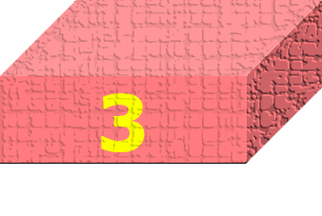
Để ủng hộ miền Nam đánh Mỹ, nhân dân miền Bắc đã có khẩu hiệu gì?
Gợi ý: “Thóc không thiếu…
Quân không thiếu…”
Thóc không thiếu một cân
Quân không thiếu một người
8 Điểm
Trở về

Slide 6
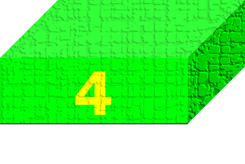
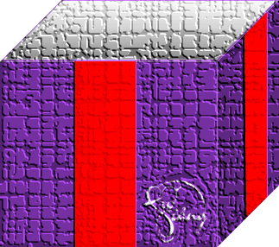
Pháp – Mỹ đều dùng chính sách này để giảm bớt chi phí về người và của của chính quốc trong chiến tranh ở Việt Nam?
“Lấy người Việt đánh người Việt, lấy chiến tranh nuôi chiến tranh” (Tr 108)
10 điểm
Trở về

Slide 7
Vị vua cuối cùng của nhà Nguyễn phải thoái vị, trao ấn kiếm cho chính quyền cách mạng là ai?
Bảo Đại
7 điểm
Trở về

Slide 8
Công trình được Pháp – Mỹ đánh giá là “Pháo đài bất khả xâm phạm”, “Con nhím khổng lồ” là công trình quân sự nào?
Cứ điểm Điện Biên Phủ
9 điểm
Trở về

Slide 9
Mỹ đã dùng chiến thuật gì trong chiến lược “Chiến tranh đặc biệt”?
Trực thăng vận, thiết xa vận
8 điểm
Trở về

Slide 10
“55 ngày đêm
Khoét núi ngủ hầm
Mưa rầm cơm vắt…”
Là những câu thơ nói về chiến dịch nào?
Chiến dịch Điện Biên Phủ
7 Điểm
Trở về

Slide 11
Để diệt giặc dốt, sau khi giành độc lập 1945, chính phủ đã phát động phong trào gì?
Bình dân học vụ
7 Điểm
Trở về

Slide 12
Đảng Cộng sản Việt Nam được sáp nhập từ 3 tổ chức cộng sản nào?
Đông Dương Cộng sản đảng, An Nam Cộng sản đảng và Đông Dương Cộng sản liên đoàn
9 Điểm
Trở về

